Slide 1
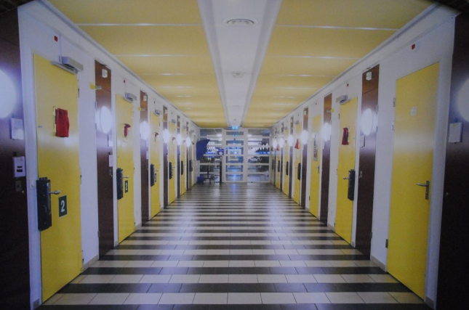
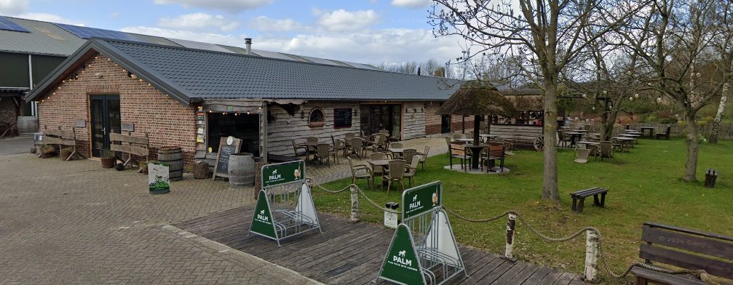


De Personeelsvereniging organiseert voor U:
Recreatieve fietstocht
Fietsen rondom de Peel en bezoek Vrouwen-gevangenis
Fietstocht met o.a. een bezoek aan de Bajes Ter Peel en/of Bajescafe Onze Lieve Vrouwe, hier nuttigen we onze eerste koffie met gebak. Daarna fietsen we langs het Deurnese kanaal, de uitkijktoren van Belfort Vossenberg en door een deel van het Nationaal Park de Peel. Halverwege de route is er een lunch geregeld bij de Peelvennen.
De afsluiting vindt plaats op onze verzamelplek (Natuurpoort De Peel), onder het genot van een bitter garnituur en 1 consumptie op kosten van de PV. Hier is uiteraard voor de liefhebbers nog de mogelijkheid om na de fietstocht verder te borrelen.
De tocht wordt in groepjes gereden maar individueel is uiteraard ook mogelijk. Een en ander wordt ‘s morgens bij het vertrek afgesproken. Er is een GPX-route beschikbaar voor gebruik met een GPS.
Het arrangement : De inschrijving sluit op vrijdag 11 september
Datum : Zondag 27 september
Vertrek : 10:00 uur (verzamelen 09:45 uur)
Locatie : Natuurpoort De Peel, Leegveld 8a,Deurne
Route : +/- 57 km, in groepjes, GPX beschikbaar
Onderweg : Eenvoudige lunch incl. koffie / thee
Eindpunt : 1 consumptie
Kosten : Leden, partners en thuiswonende kinderen 5 euro. (introducés 15,00)
AANMELDEN (BIJ VOORKEUR VIA EMAIL) BIJ: GER WORTEL (ger.wortel@enexis.nl)
EMMA CLAASSEN (emma.claassen-nanlohy@enexis.nl)
Eigen bijdrage betalen per bank is mogelijk op:
rekening nr NL 26 RABO 0126332096 tnv The Energy Entertainment Club te Tilburg
(geef bij het aanmelden wel even aan dat je per bank betaald)
Na de sluitingsdatum is de inschrijving definitief en vervalt een eventuele restitutie.

